Slide 1
Podpora žáků s mentálním postižením

Slide 2
MENTÁLNÍ POSTIŽENÍ
postihuje všechny složky osobnosti (duševní, tělesné, sociální)
trvale porušená poznávací schopnost
stav charakterizovaný celkovým snížením intelektových schopností
vrozené nebo časně získané postižení (do 2 let života)
příčiny vzniku: genetika, dědičnost, poškození mozku v prenatálním, perinatálním nebo postnatálním období
psychopedie = speciálně pedagogická disciplína, která se zabývá výchovou a vzděláváním osob s mentálním handicapem.

Slide 3
Klasifikace dle mkn-10
Lehké mentální postižení (IQ 50–69)
Střední mentální postižení (IQ 35–49)
Těžké mentální postižení (IQ 20–34)
Hluboké mentální postižení (IQ pod 20)
Jiná mentální postižení
Neurčená mentální postižení

Slide 4
Lehké mentální postižení - projevy
problémy se projeví při školní docházce
konkrétní mechanické myšlení
omezená schopnost logického myšlení
slabší paměť, vázne analýza a syntéza
JM, HM lehce opožděna
rozvoj sociálních dovedností zpomalen
afektivní labilita, impulzivnost, úzkostnost
komunikace - používá naučené komunikační vzorce

Slide 5
STŘEDNĚ TĚŽKÉ MENTÁLNÍ POSTIŽENÍ - PROJEVY
rozvoj myšlení a řeči výrazně opožděn - přetrvává do dospělosti
řeč - jednoduchá, obsahově chudá, často agramatismy, věty velmi jednoduché
trvale celková neobratnost, neschopnost jemných úkonů
emocionální labilita, nepřiměřené afektivní reakce

Slide 6
DEMENCE
proces zastavení, rozpadu mentálního vývoje po 2. roce života
příčiny: porucha, nemoc, úraz mozku, zánět mozkových blan, poruchy metabolismu, intoxikace, nádory, duševní poruchy
postupné zhoršování
nepostihuje všechny složky najednou, ale postupně
projevy:
  poruchy paměti, orientace, úsudku, pozornosti
  narušeny schopnosti abstraktního myšlení
  motivace, emotivita, chování, komunikace
  --> až celková degradace osobnosti

Slide 7
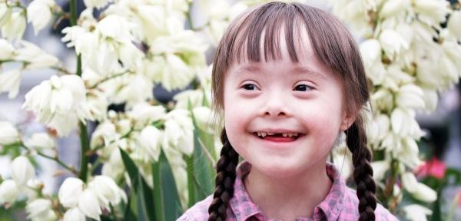
DOWNŮV SYNDROM
vrozená chromozomální anomálie
vznik při splynutí vajíčka a spermie, kdy hned v prvotní buňce zůstane chromozom navíc a každá další buňka pak pokračuje v dělení již s touto vadou
přebývá 21. chromozom - každá buňka obsahuje tři 21. chromozomy (běžná buňka má 46 chromozomů, u dítěte s DS 47 chromozomů)
náhodný jev (možný rizikový faktor je věk rodičů - matka nad 35 let a otec nad 50 let)

Slide 8
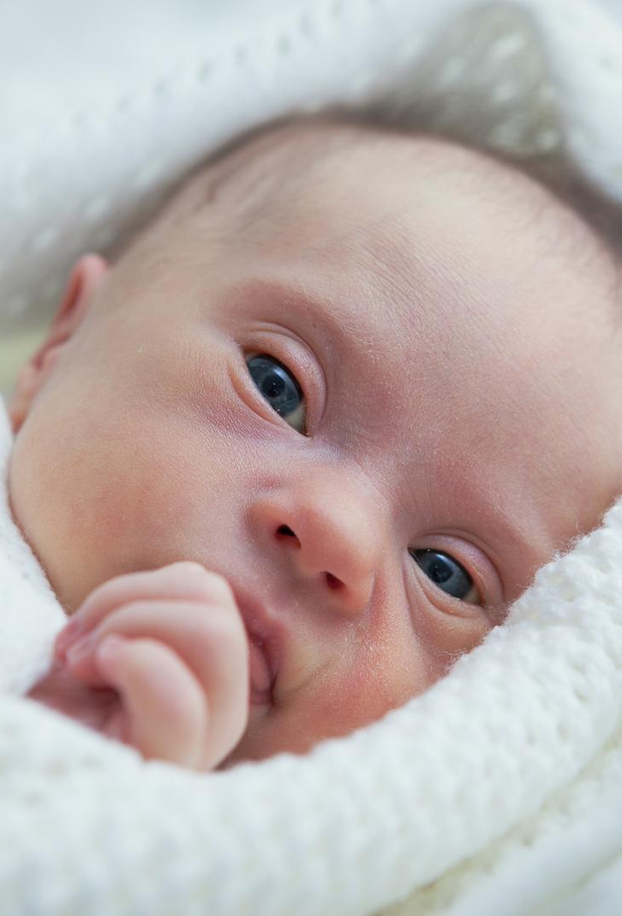
Znaky DS
Hlava – menší, temeno lehce zploštělé
Obličej – menší plošší nos a ploché rysy tváře – kulatý vzhled
Oči – užší oční víčka, ve vnitřním koutku oka kolmá kožní řasa (bilaterální epikantus)
Brushfieldovy skvrny – bíle či nažloutlé tečky po okraji duhovky
Ústa – menší ústa ve srovnání velikostí jazyka
Vlasy – lidé s DS většinou mívají rovné a velmi jemné vlasy (ne u všech případů)
Uši – bývají často menší, zúžené mohou být i ušní kanálky
Krk – širší a mohutnější
Končetiny – mohou být mohutnější a kratší, s kratšími a silnějšími prsty, napříč dlaní vede pouze jedna rýha

Slide 9
Znaky DS
Svalový tonus – celková svalová ochablost (hypotonie) i orofaciální oblasti
Ochablost vazů – volnější klouby
Nedostatečná pevnost šlach – ploché nohy
Tělesná váha – porodní váha nižší, od 3 let a hl. v dospělosti nárust hmotnosti, sklony k nadváze
Růst – dospělý muž s DS měří 147 – 162 cm, dospělá žena 135-155 cm
( Film – Yo, también)
Zdravotní komplikace
  Vrozené srdeční vady (50%), onemocnění dýchacích cest
  Krátkozrakost (40%),strabismus
  Sluchové vady způsobené zúžením zvukovodu a hromaděním ušního mazu ve středouší
  30x vyšší pravděpodobnost výskytu leukemie

Slide 10
VIDEO

Slide 11
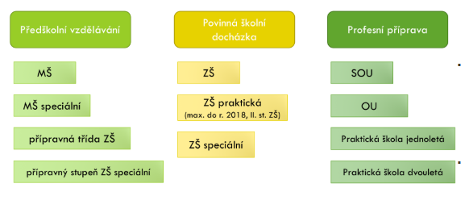
VZDĚLÁVÁNÍ JEDINCŮ S MP

Slide 12
Vzdělávání jedinců s mp
Asistent pedagoga
IVP
Úprava očekávaných výstupů
Možno nahradit např. 2. cizí jazyk jinou vzdělávací oblastí
Slovní hodnocení
Větší časová dotace, rozfázování úkolu, ověřovat porozumění
Názorné pomůcky, multisenzoriální přístup

Slide 13
Poruchy AUTISTICKÉHO SPEKTRA
Vývoj jedince probíhá odlišným způsobem od jedince zdravého, tato porucha zasahuje všechny složky osobnosti jedince
Projevy jsou velice rozmanité, nelze najít dva jedince s autismem, kteří by měli stejné projevy
Přes velkou rozmanitost projevů uvnitř autistického spektra se projeví kvalitativní postižení především ve třech oblastech (triáda):
  Komunikace
  Sociální chování
  Představivost – (stereotypní okruh zájmů)

Slide 14
projevy
role cizince, který nerozumí okolí.
náš svět je pro něj skládankou, jejíž díly do sebe nezapadají
naučené dovednosti nezvládá aplikovat v nově vzniklých situacích běžného života
nesnáší změny. - změny v zavedeném řádu mu činí omezenou možnost předvídat sled událostí, a tím ztrácí jistotu a nezávislost
kvalita komunikace je silně narušena, často dítě vůbec nemluví a pokud ano, není schopné konverzovat, často opakuje slova či věty – echolálie
o sobě mluví ve 3. osobě
chybí přátelské emoční reakce, nemají potřebu se mazlit, dotyk cizí ruky není příjemný
nevyhledává oční kontakt, většinou se dívají do země či stranou

Slide 15
ASPEREGERŮV SYNDROM
Intelekt bývá zachován, někdy je nadprůměrný
Sociální abnormality nejsou u tohoto syndromu tak výrazné jako u autismu
Základním znakem této poruchy je egocentrismus, provázený malou nebo žádnou schopností či snahou kontaktu s vrstevníky
Typické jsou zvláštní zájmy obsesivního charakteru – zájem o dinosaury, matematiku, astronomii, studování jízdních řádů, telefonních seznamů, sledování určitých televizních pořadů apod.
Dávají přednost osamělým aktivitám a komunikují zvláštním způsobem – je pro ně typické detailní vyjadřování, kdy touží komunikovat pouze o předmětu svého zájmu

Slide 16
video
Děti úplňku
Tak daleko, tak blízko
Dobrý doktor (Good Doctor)
Výjimeční
Atypical - seriál
IG:
  autismus_doopravdy
  Dodoismus369
  hana.rosenthal

Slide 17
PODPORA VE ŠKOLE
Princip individualizace
  Přizpůsobení prostředí, řešení behaviorálních problémů
Princip strukturalizace
  Čas, prostor
Princip vizualizace
  Pomůcky, obrázky, schémata...

Slide 18
DĚKUJI ZA POZORNOST :)

Slide 19
ZDROJE
Thorová, K. (2016). Poruchy autistického spektra (Vydání třetí, přepracované a rozšířené). Portál.
Valenta, M. (2013). Psychopedie (5., dopl. a upr. vyd). Praha: Parta.
Katalog podpůrných opatření: Mentální postižení nebo oslabení kognitivního výkonu

